Slide 1
5G-NR
OFDMA Frame
中山大學 電機系
許蒼嶺 教授

Slide 2
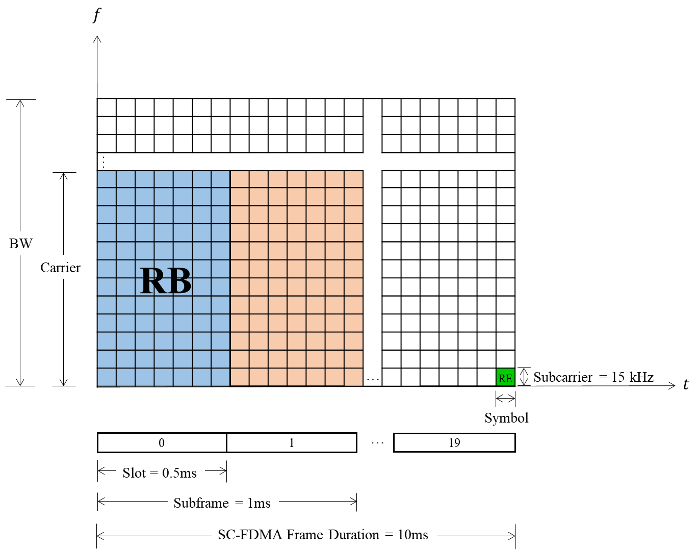
4G OFDMA Frame
根據 3GPP TS 136.211 定義
4G 的 OFDMA Frame
  由頻域(Frequency Domain)與時域(Time Domain)所組成
Resource Element (RE)
  由 1 個 Subcarrier 與 1 個 Symbol 所組成
Resource Block (RB)
  由 12 個 Subcarriers 與 7 Symbols 所組成
Subcarrier Spacing = 15 kHz
13

Slide 3
5G OFDMA Frame
根據 3GPP TS 138.211 所定義
Subframe duration 與 4G 相同( 都是1 msec)
Resource Element (RE)
  頻域與時域的架構與 4G 相同
Resource Block (RB)
  在頻域上與 4G 相同是由 12 個 Subcarriers 所組成
  在時域上根據$S$(Starting Symbol Index)與$L$ (Number of Consecutive Symbols) 所決定
Numerology (μ)
  用來調整子載波間距(Subcarrier Spacing)以對應不同的頻段特性
14
Notes:
3GPP 制定了一組 Numerology，Numerology 能夠調整子載波間距(Subcarrier Spacing, SCS)來對應不同的頻段特性

Slide 4
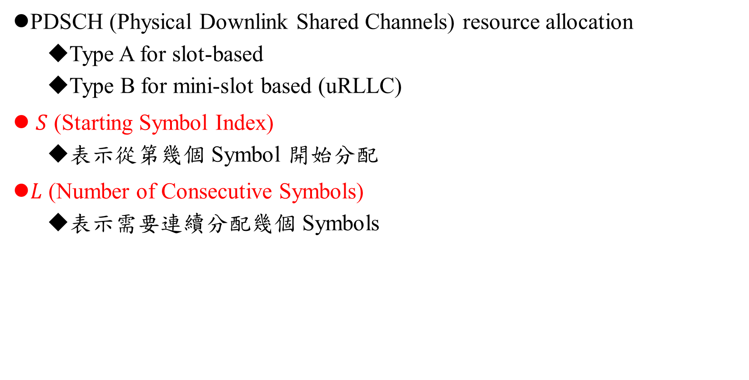
Starting Symbol Index & Number of Consecutive Symbols
PDSCH (Physical Downlink Shared Channels) resource allocation
  Type A for slot-based
  Type B for mini-slot based (uRLLC)
𝑆 (Starting Symbol Index)
  表示從第幾個 Symbol 開始分配
$L$ (Number of Consecutive Symbols)
  表示需要連續分配幾個 Symbols
PDSCH mapping type | Normal cyclic prefix |  |  | Extended cyclic prefix
 | S | L | S+L | S | L | S+L
Type A | {0,1,2,3} | {3,…,14} | {3,…,14} | {0,1,2,3} | {3,…,12} | {3,…,12}
Type B | {0,…,12} | {2,4,7} | {2,…,14} | {0,…,10} | {2,4,6} | {2,…,12}
15

Slide 5
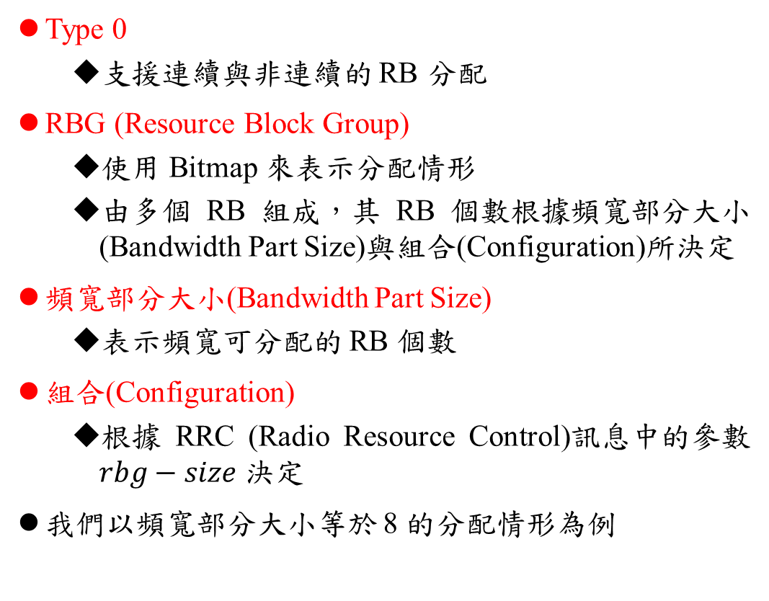
RB Allocation in Frequency Domain (1/2)
Type 0
  支援連續與非連續的 RB 分配
RBG (Resource Block Group)
  使用 Bitmap 來表示分配情形
  由多個 RB 組成，其 RB 個數根據頻寬部分大小(Bandwidth Part Size)與組合(Configuration)所決定
頻寬部分大小(Bandwidth Part Size)
  表示頻寬可分配的 RB 個數
組合(Configuration)
  根據 RRC (Radio Resource Control)訊息中的參數 $rbg−size$ 決定
我們以頻寬部分大小等於 8 的分配情形為例
頻寬部分大小 | 組合 1 | 組合 2
1 – 36 | 2 | 4
37 – 72 | 4 | 8
73 – 144 | 8 | 16
145 – 275 | 16 | 16
RB 編號 | 組合 1 | 組合 2
0 | RBG 0 | RBG 0
1
2 | RBG 1
3
4 | RBG 2 | RBG 1
5
6 | RBG 3
7
15

Slide 6
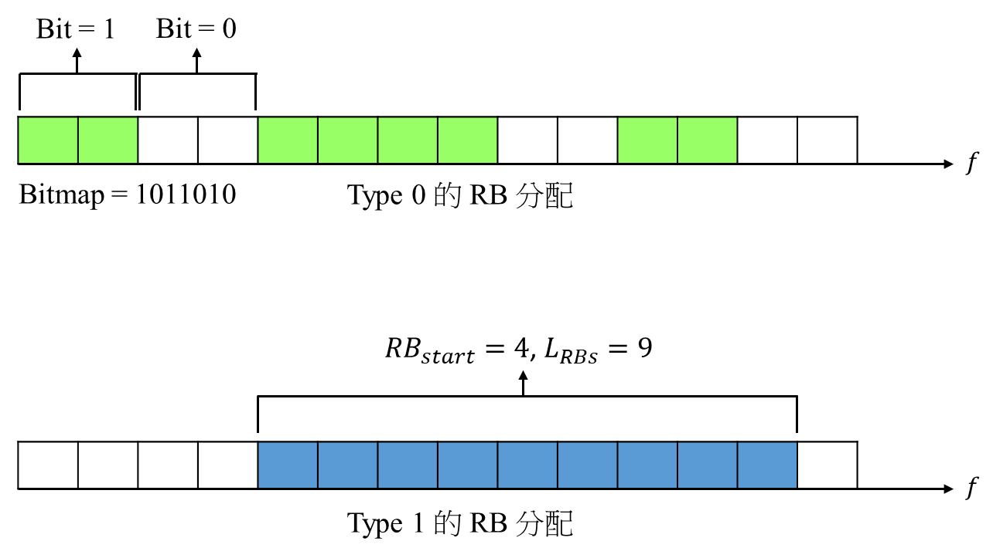
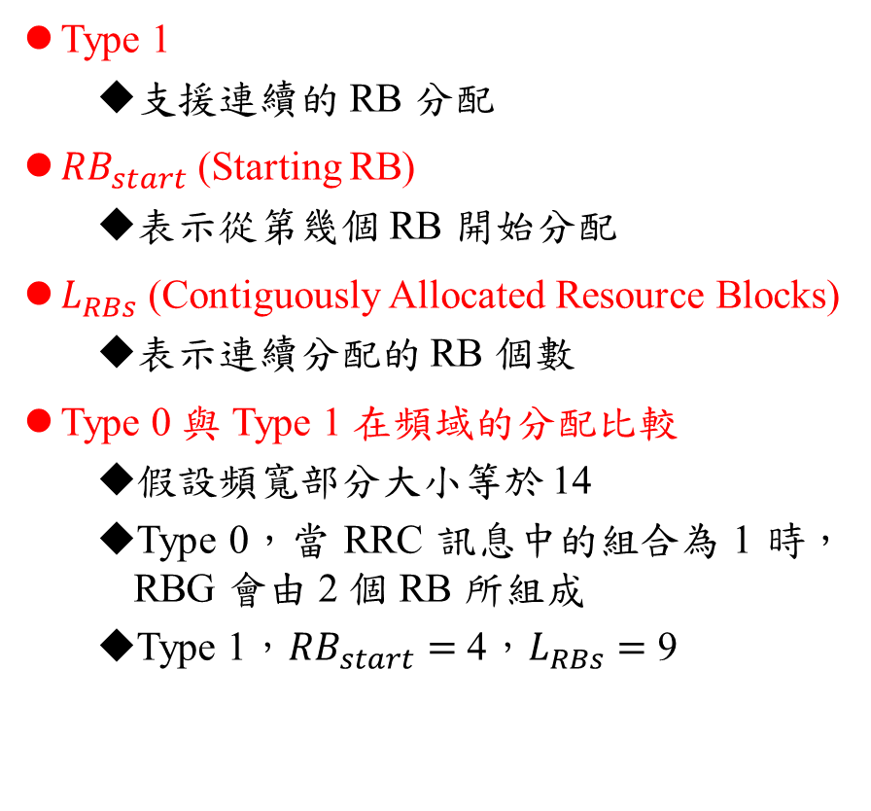
RB Allocation in Frequency Domain (2/2)
Type 1
  支援連續的 RB 分配
${RB}_{start}$ (Starting RB)
  表示從第幾個 RB 開始分配
$L_{RBs}$ (Contiguously Allocated Resource Blocks)
  表示連續分配的 RB 個數
Type 0 與 Type 1 在頻域的分配比較
  假設頻寬部分大小等於 14
  Type 0，當 RRC 訊息中的組合為 1 時，RBG 會由 2 個 RB 所組成
  Type 1，${RB}_{start}=$ 4，$L_{RBs}=$ 9
15

Slide 7
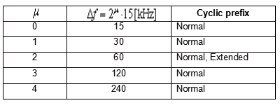
彈性參數 (Numerology)
5G 需支援低頻(< 6 GHz)到高頻(> 30-300 GHz)毫米波的頻段
3GPP 制定一組彈性參數 (Numerology) 能夠調整子載波間距(Subcarrier Spacing, SCS)來對應不同的頻段特性
Numerology 以希臘字母 μ 表示
Scalable Subcarrier Spacing ($∆f$)
  $∆f=2^{μ}×15 kHz$
A numerology (μ) can define
  Subcarrier Spacing
  Cyclic Prefix
(Specified but not supported in Release 15)
16
Notes:
each numerology is labled as a parameter(u, mu in Greek).

Slide 8
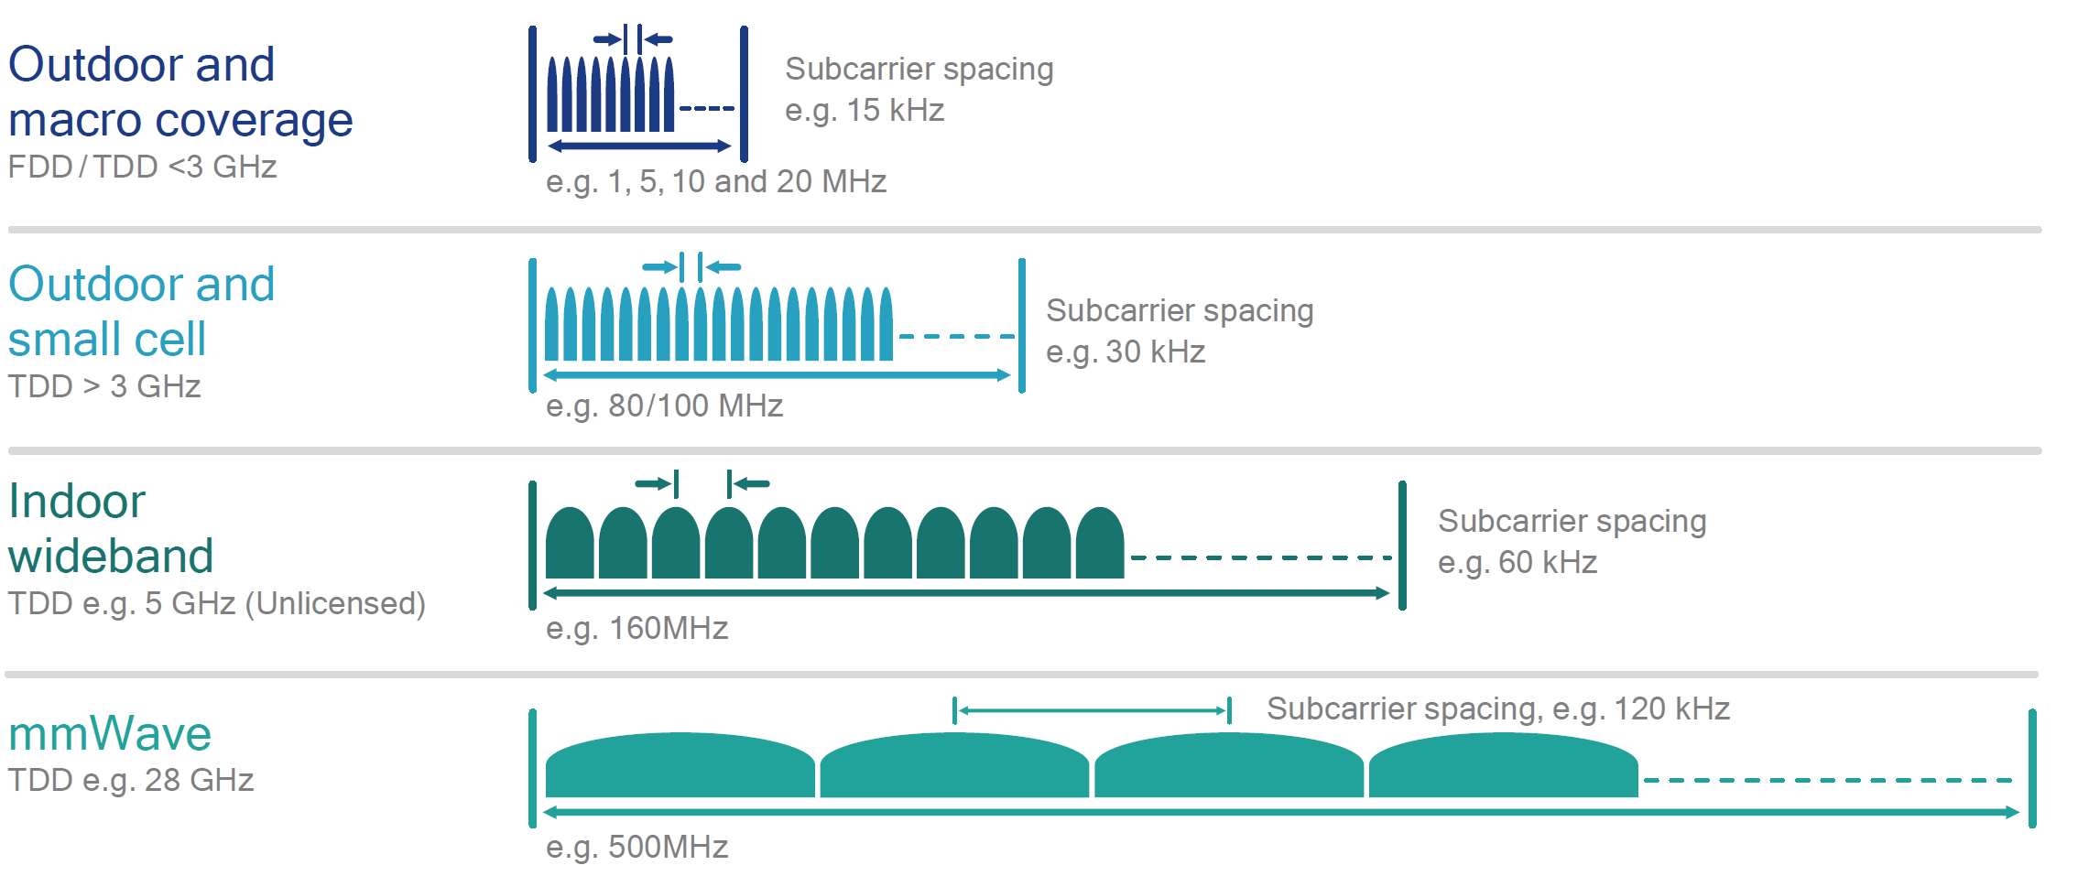
Scalable Subcarrier Spacing
(Bandwidth)
(Bandwidth)
(Bandwidth)
(Bandwidth)
17

Slide 9
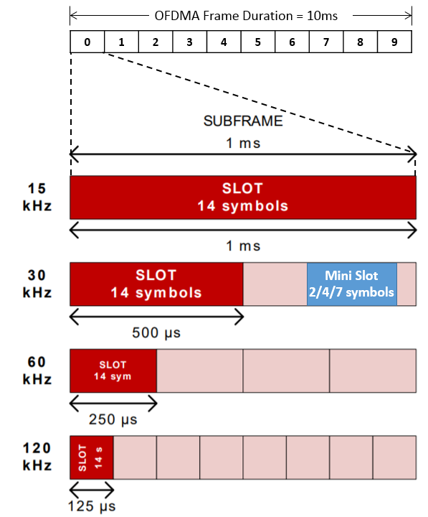
4G/5G Frame Structure
Frame與Subframe持續時間相同
  一個Slot都是7個Symbols
4G與5G的一個Subframe有不同的Slots
  4G 的一個Subframe固定為 2 個 Slots
  5G 的一個Subframe可以有2/4/8 個 Slots
5G的一個Slot Duration會隨著不同的 Subcarrier spacing 而改變
5G 的一個 Slot可以再切為多個Mini Slots
  提供給 uRLLC 使用
  突發或短暫的封包傳送
  Mini-Slot的Symbol 個數可以為 2/4/7 個
15
7
u=0
30
7
u=1
60
u=2
7
18

Slide 10
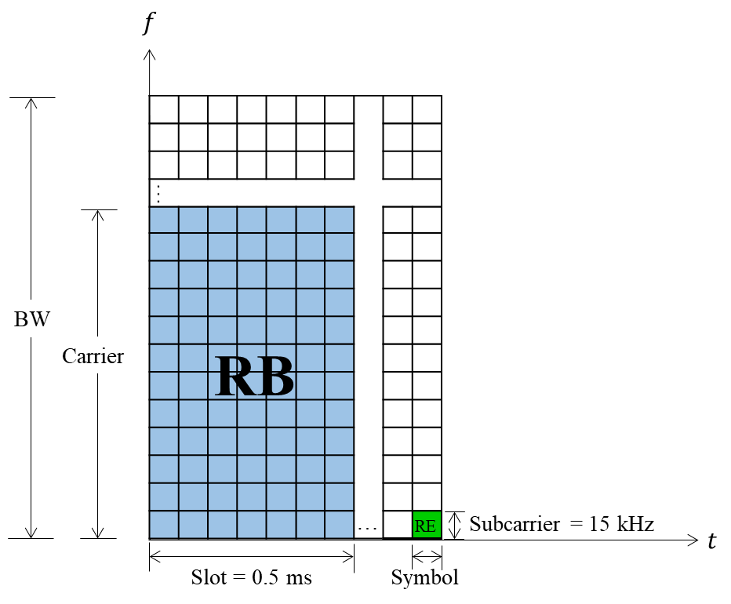
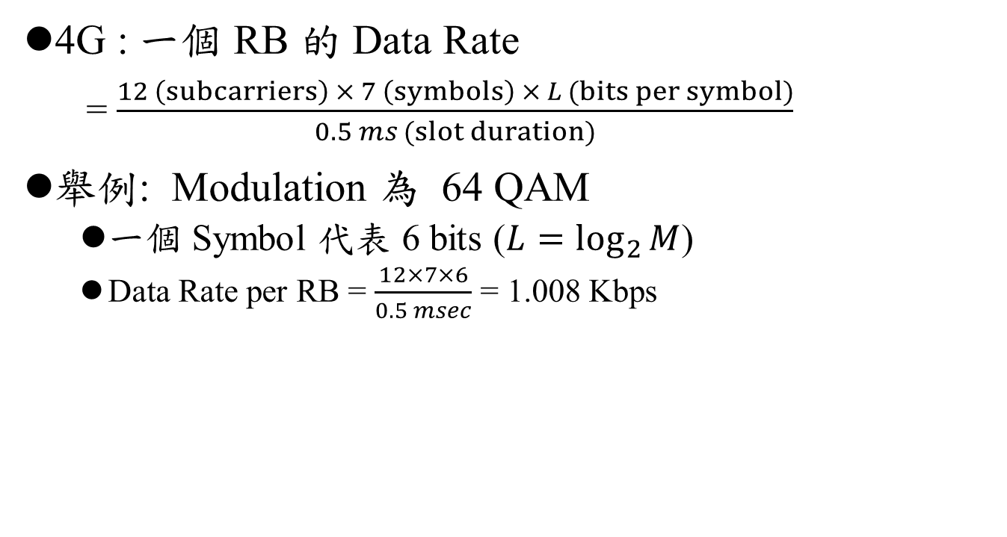
4G: RB Data Rate
4G : 一個 RB 的 Data Rate
= $\frac{12 \left(subcarriers\right) × 7 \left(symbols\right) × L (bits per symbol)}{0.5 ms (slot duration)}$
舉例: Modulation 為 64 QAM
  一個 Symbol 代表 6 bits ($L=\log_{2}{M}$)
  Data Rate per RB = $\frac{12×7×6}{0.5 msec}$ = 1.008 Kbps
19
Notes:
Data Rate calculation

Slide 11
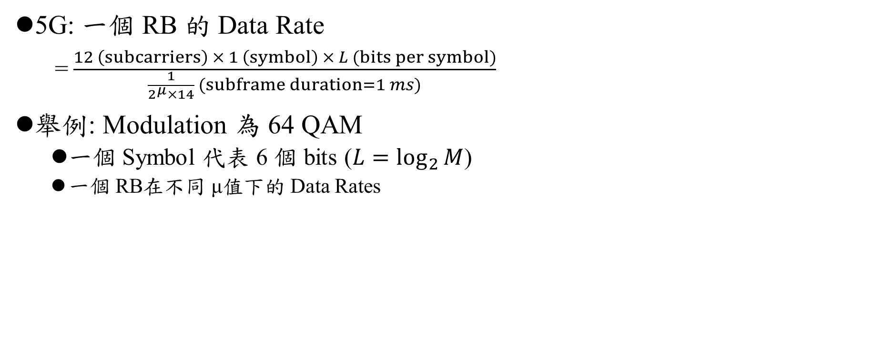
5G: RB Data Rate
5G: 一個 RB 的 Data Rate
=$\frac{12 \left(subcarriers\right) × 1 \left(symbol\right) × L (bits per symbol)}{\frac{1}{2^{μ}×14} (subframe duration=1 ms)}$
舉例: Modulation 為 64 QAM
  一個 Symbol 代表 6 個 bits ($L=\log_{2}{M}$)
  一個 RB在不同 μ值下的 Data Rates
μ | Subcarrier Spacing | Symbol Duration | Data Rate per RB
0 | 15 kHz | 0.071 ms | 1.008 Kbps
1 | 30 kHz | 0.036 ms | 2.016 Kbps
2 | 60 kHz | 0.016 ms | 4.032 Kbps
3 | 120 kHz | 0.009 ms | 8.064 Kbps
20
Notes:
Data Rate calculation

Slide 12
